Slide 1

Azure AD Webinar シリーズ #6 Azure Active Directory 利用開始への第一歩
Azure Active Directory Customer Success Team

Slide 2
本 Webinar シリーズの特徴
開発チームのメンバーがお届けする日本語の Webinar (グローバルで展開されている Webinar の日本語版)
Azure AD の基礎 (L100–200) のうち特に重要でかつ見落としやすいトピックをピックアップ

Slide 3
お話しする内容
Azure AD 利用開始前に導入チームがすべき準備事項を理解する
13:30-14:00: Presentation
Azure AD 導入計画
Azure AD 情報収集
14:00-14:15: Q&A
資料 URL : http://aka.ms/webinarppt

Slide 4
「Azure AD をフル活用せよ」
- CIO

Slide 5



















Azure Active Directory
Azure AD Connect
B2B collaboration
Provisioning-Deprovisioning
Conditional Access
SSO to SaaS
Self-Service capabilities
Connect Health
Multi-Factor Authentication
Addition of custom cloud apps
Access Panel/MyApps
Dynamic Groups
Identity Protection
Remote Access to on-premises apps
Azure AD B2C
Group-Based Licensing
Privileged Identity Management
I want to provide my employees secure and easy access to every application from any location and any device
I need my customers, partners, and users to access the apps they need from everywhere and collaborate seamlessly
I want to cut costs, get self-service capabilities and automate Join/Move/Leave processes
[dev use case]
I want to protect access to my resources from advanced threats
I need to comply with industry regulation and national data protection laws
Microsoft Authenticator - Password-less Access
Azure AD Join
MDM-auto enrollment /
Enterprise State Roaming
Security Reporting
Azure AD DS
Office 365 App Launcher
HR App Integration
Access Reviews

Slide 6
クラウドの世界では機能ベースのキャッチアップ/適用は難しい
20 を超えるチームがそれぞれの機能を並行で開発中
各機能を深く正しく理解して自組織で使えるかを評価する
Azure AD という製品全体で実現できるシナリオを理解して自組織に適用する

Slide 7
覚えてほしい基本の利活用方法 8 選
どこからでもアプリを利用できる環境を実現したい
ADFS を廃止しクラウド Only な認証を実現
アプリの利用シーン (場所、デバイス、ユーザーなど) を整理し適切なアクセス制御を実装する
SaaS アプリケーションを認証/ID プロビジョニング連携する
AppProxy を用いて VPN/DMZ なしで社内アプリを外部公開
外部パートナーに自社アプリケーションを利用させたい
セキュリティを強化したい
クラウド上の特権 ID を時限性にして保護する
機械学習を利用して危険な ID を検知し (自動で) 対処する
セルフサービスのパスワードリセットを導入

Slide 8
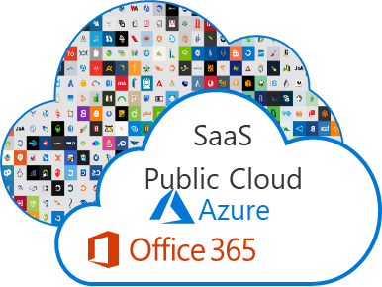
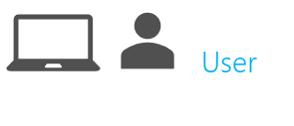
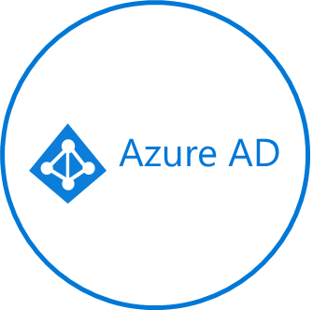
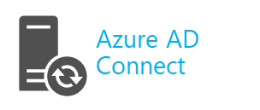
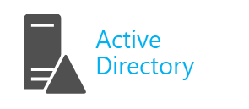
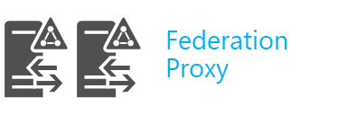
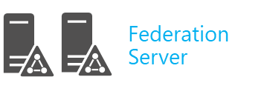
1. ADFS を廃止しクラウド Only の認証を実現
【ADFS からパスワードハッシュ同期に移行した際の環境概要】
どのようなメリットがある？
ADFS/WAP の構築/運用コストがゼロに
認証が Azure AD (Microsoft データセンター)で完結するので、認証パフォーマンスや可用性を気にしなくてよい
オンプレ側の災害対策が不要になる
攻撃の口をオンプレミスに持たないので、セキュア
アプリへのアクセス
🔑 ドメイン参加 PC からのサインイン
ID 情報及びパスワードハッシュの同期
🔑 Kerberos 認証
ディレクトリ検索
利用する機能
Password Hash Sync (PHS) + SSSO
Path Through Authentication (PTA) + SSSO
DMZ
もっと詳しく
ハイブリッド ID ソリューションの適切な認証方法を選択する (http://aka.ms/auth-options)
Azure AD Webinar セッション > 適切な Azure AD 認証方式の選択の決め手 (http://aka.ms/AzureADWebinar)
Azure AD deployment plans > ADFS to Password Hash Sync (http://aka.ms/deploymentplans)
de:code 2018 セッション AD FS では守れない？！アカウント乗っ取りを防ぐためにすべき 3 つのこと ～ユーザー企業の実例のご紹介～ (https://youtu.be/g2mB_EKqi-g)

Slide 9
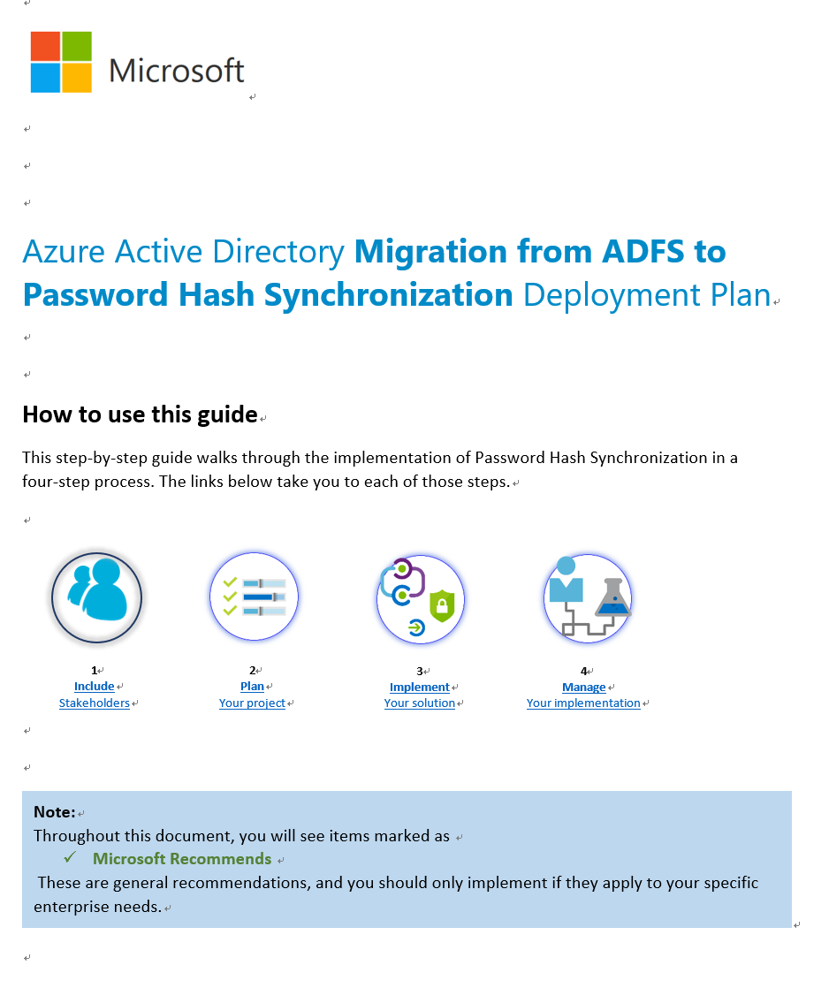
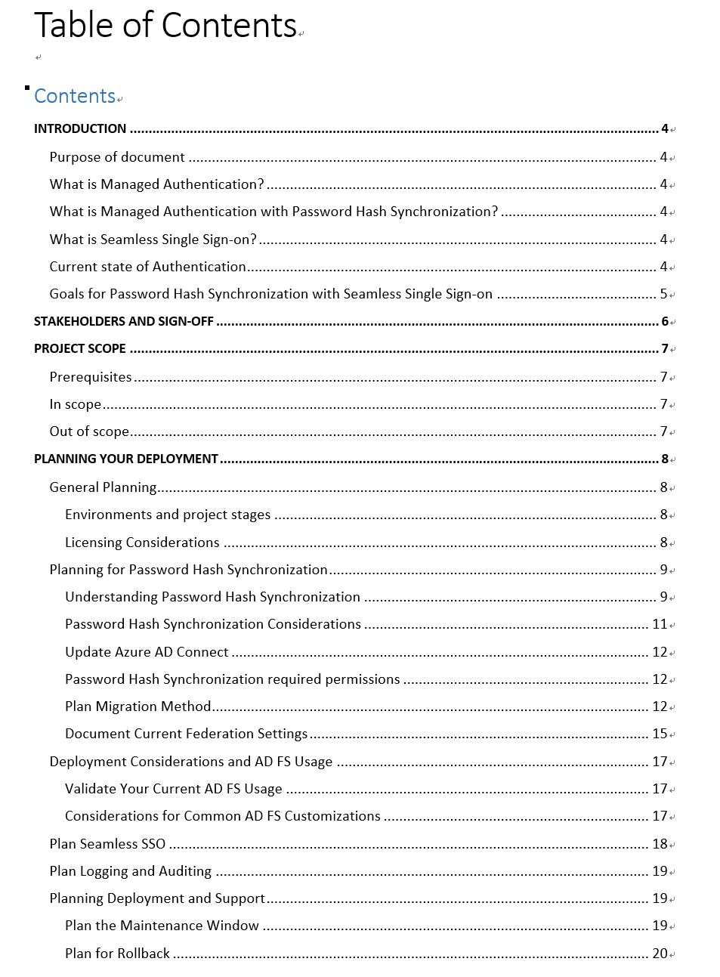
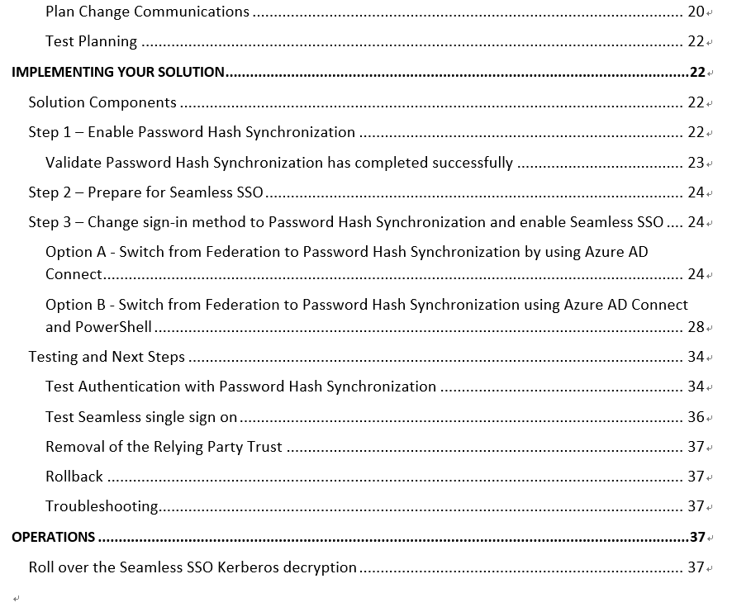
参考：Deployment Plans
例：ADFS to Password Hash Sync

Slide 10



2. アプリの利用シーンを整理し適切なアクセス制御を実装する
どのようなメリットがある？
Cloud apps
Conditions
Azure AD の制御機能を使えばネットワークロケーションではなく、デバイス状態を判定した正しいクラウド時代のアクセス制御が可能
ADFS クレームルールよりも細かい制御が可能
上記の制御を、Office 365 アプリだけでなく Azure AD と連携しているその他のアプリケーション (SaaS, オンプレアプリ) に対しても適用可能
Allow access
User group
Location (IP range)
Device state
Enforce MFA
Risk
On-premises applications
Block access
Wipe device
利用する機能
On- premises
Conditional Access
Multi-Factor Authentication
MFA
もっと詳しく
Docs: 条件付きアクセスとは (https://docs.microsoft.com/ja-jp/azure/active-directory/conditional-access/overview)
Azure AD Webinar セッション > IP ベースのアクセス制御からの脱却してよりセキュアな環境を構築しよう(http://aka.ms/AzureADWebinar)
Azure AD deployment plans > Conditional access (http://aka.ms/deploymentplans)
Identity and device access configurations (http://aka.ms/m365goldenconfig)

Slide 11

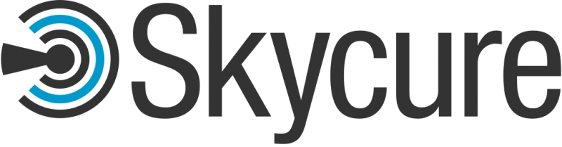
参考：条件付きアクセス
Policy Conditions
Policy Controls
Applications
User identity
Group membership
Session Risk
Access Control
Microsoft Cloud
3rd Party SaaS Apps
On Premises Apps
Azure AD Identity Protection Service
User
Allow sign-in
Block sign-in
Microsoft Azure
OS Platform
Is Compliant / Domain joined
Is lost or stolen
Device Risk
Enforce MFA
Device
Windows Defender
Restrictions
Mobile or Cloud app
Per app policy
Restrict download
App
Disable print
IP range
Prevent data leak
Location
https://docs.microsoft.com/ja-jp/azure/active-directory/active-directory-conditional-access-azure-portal

Slide 12

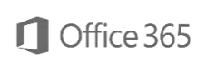
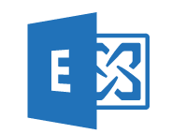
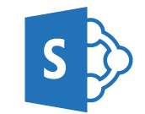
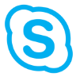
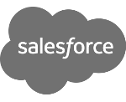

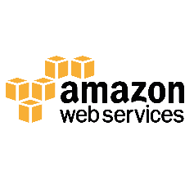


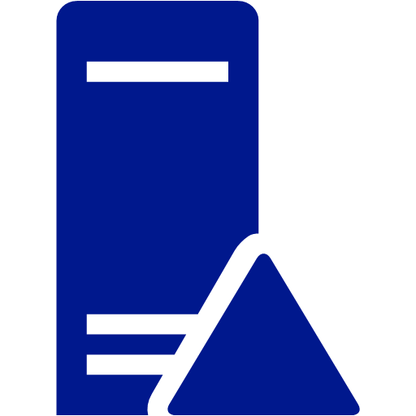

3. SaaS アプリケーションを認証/ID プロビジョニング連携する
どのようなメリットがある？
Exchange Online のアクセスポリシー
例: 管理されたデバイスからのみ許可
AWSのアクセスポリシー
例: 社外からのアクセスはブロックする
O365 と SaaS を SSO
Azure AD から SaaS に ID をプロビジョニング
Office 365 と同じセキュリティを SaaS にも (SaaS への非機能要求のレベルを下げられる)
オンプレフェデレーションサービスは不要、Azure AD と直接連携
フェデレーション信頼
フェデレーション信頼
アカウント同期
Salesforceのアクセスポリシー
例: 社外からのアクセスは多要素認証を強制
アカウント同期
Azure AD のログ機能
利用する機能
Azure AD の認証セキュリティ機能を利用可能
Azure AD SaaS integration
Azure AD outbound/inbound provisioning
SaaS への SSO 許可/拒否はユーザー/グループ毎に可能
AAD Connect
AD DS
人事DB 等
もっと詳しく
Docs : SaaS SSO 概要 (https://docs.microsoft.com/ja-jp/azure/active-directory/manage-apps/what-is-single-sign-on)
Azure AD Webinar セッション > Azure AD の SaaS アプリケーション認証への活用 (http://aka.ms/AzureADWebinar)
Azure AD deployment plans > Single sign-on (http://aka.ms/deploymentplans)
Azure AD deployment plans > User provisioning (http://aka.ms/deploymentplans)

Slide 13
4. AppProxy を用いて VPN/DMZ なしで社内アプリを外部公開
どのようなメリットがある？
端末を VPN 接続させずに社内アプリケーションを外部ネットワークから利用することが可能になる
DMZ にサーバー不要 = 外部からの攻撃の口を持つ必要がない。
Azure AD によるアクセスコントロール (Conditional Access) や多要素認証による認証強化をオンプレアプリに対して適用することが可能
Microsoft Azure
Active Directory
connector
Azure or 3rd Party IaaS
Application
Proxy
https://appX-contoso.msappproxy.net/
社内ネットワーク
利用する機能
connector
connector
connector
Azure AD Application Proxy
app
app
app
app
もっと詳しく
Azure AD deployment plans > Azure AD Application Proxy (http://aka.ms/deploymentplans)
Tech Summit Session : ネットワークエンジニア必見! VPN/DMZ は要らなくなる!? Application Proxy で実現するセキュアなアクセス https://info.microsoft.com/JA-SCRTY-CNTNT-FY18-11Nov-18-Networkengineer-MGC0001441_01Registration-ForminBody.html

Slide 14
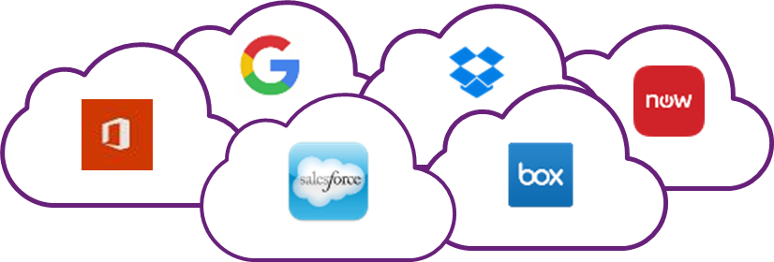

5. 外部パートナーに自社アプリケーションを利用させたい
どのようなメリットがある？
パートナー向けアカウント払い出しの仕組みの構築、管理が不要となる。パートナー企業ユーザーとしても利用までのリードタイムが短縮され便利
パートナー企業のユーザーが有効でなくなった場合 (退職、休職など) の際に自動で自社アプリの利用ができなくなる
相手先組織が Azure AD を使っていなくても可
Fablikam.com
Robert@fablikam.com
Steve@contoso.com
Contoso.com
利用する機能
ゲストアカウント
Azure AD B2B
招待
Robert@fablikam.com
パスワード情報を持たないアカウント
＝このテナントでは認証できない
Salesforce Users Group
もっと詳しく
Docs: Azure AD B2B とは (https://docs.microsoft.com/ja-jp/azure/active-directory/b2b/what-is-b2b)
Azure AD Webinar セッション > Azure AD で実現するスムーズな外部パートナー協業 (http://aka.ms/AzureADWebinar)

Slide 15
6. クラウド上の特権を時限性にして保護する
どのようなメリットがある？
必要な時だけロールを有効化する仕組みを構築作業なしにすぐに利用開始できる
アカウントが乗っ取りを受けた際に特権の行使を防ぐための施策
特権を誰が、いつ、どのような目的で利用したかと正確に記録する
アカウントのアクセス権の棚卸も可能
権限の強さ
制御可能な権限は特権 (全体管理者など) だけではなく Azure AD で定義されているロールすべて。
さらに、Azure RBAC のロールも対象
一般ユーザー権限
管理者権限
一定期間が過ぎると
権限が失効
一般ユーザー
権限
利用する機能
権限の申請
(承認有無は選択可能)
Privileged Identity Management (P2 ライセンスは使う人分のみの購入でよい。PIM による効果の影響が及ぶ範囲のユーザー数分のライセンスが必要)
ユーザー
もっと詳しく
Docs: 特権アカウント管理のベストプラクティス (https://docs.microsoft.com/ja-jp/azure/active-directory/users-groups-roles/directory-admin-roles-secure)
Azure AD Webinar セッション > Office365 および Azure AD 管理者が必ずやっておくべきセキュリティ対策(http://aka.ms/AzureADWebinar)
無償評価を開始する方法 (https://github.com/teppeiy/AzureAD-Tips/blob/master/Security/Discover-vulnerability.md)

Slide 16
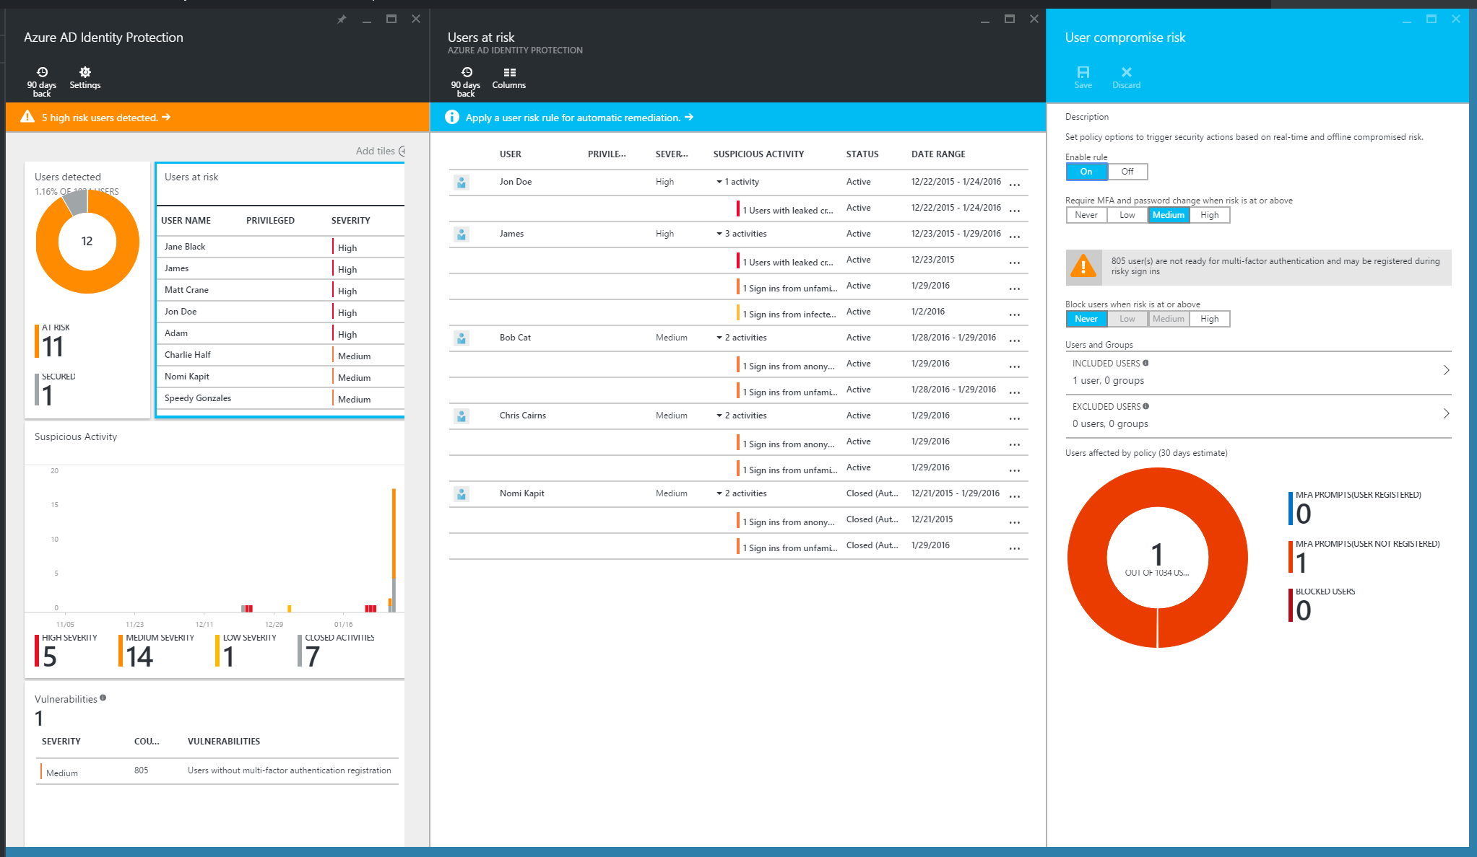
7. 機械学習を利用して危険な ID を検知し (自動で) 対処する
Infected devices
Leaked credentials
どのようなメリットがある？
Configuration vulnerabilities
構築不要、ボタン一つで有効化
機械学習により組織内に潜在的に存在するユーザー、デバイス、認証に対する脅威を検出できる
脅威が検出されたことがレポートとして出力されることに加え、条件付きアクセスとの組み合わせにより自動でレスポンスすることができる
Brute force attacks
Suspicious sign-in activities
条件付きアクセス
による自動対応
MFA を強制
パスワード変更を強制
アクセスをブロック
利用する機能
Identity Protection (P2 ライセンスが必要)
Events
Query
Reporting API
PowerBI
SIEM
Monitor Tools
もっと詳しく
Docs: Identity Protection 概要 (http://aka.ms/ipdocs)
無償評価を開始する方法 (https://github.com/teppeiy/AzureAD-Tips/blob/master/Security/Discover-vulnerability.md)

Slide 17

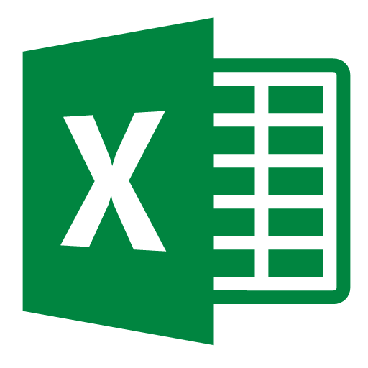


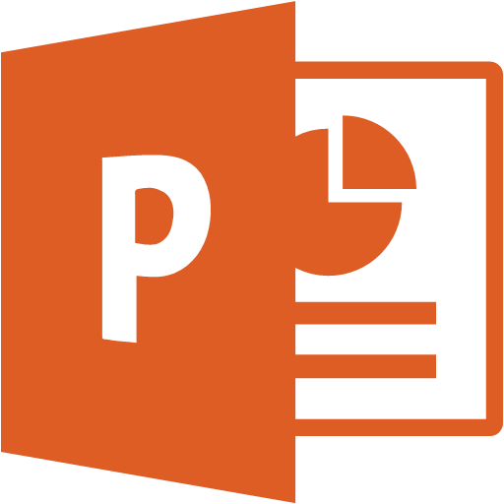




8. セルフサービスパスワードリセットを導入する
どのようなメリットがある？
クラウドからパスワードをリセット
セルフサービス化によるヘルプデスクへの問い合わせ数削減
パスワード変更の口をオンプレミスデータセンターに持つことなく、クラウドからのパスワード管理が可能となる
確実な本人確認
一般的に推測しやすいパスワードや企業で使われやすい文字列 (Microsoft など) は自動ではじくような実装となっており、セキュア
ユーザー
パスワード更新
(PHS 有効の場合)
🔑 Password Writeback
パスワード更新
Azure AD
Azure AD Connect
Active Directory
Password Reset
IDM システム
SSPR Service
利用する機能
パスワード同期
Self-service password Reset
既存 IDM の仕組みで他のアプリケーションにパスワード変更を伝播させるという実装もあり
もっと詳しく
Docs: SSPR 機能説明 (https://docs.microsoft.com/ja-jp/azure/active-directory/authentication/concept-sspr-howitworks)
Azure AD Webinar セッション > Azure AD セルフサービス機能を用いてコスト削減 (http://aka.ms/AzureADWebinar)

Slide 18
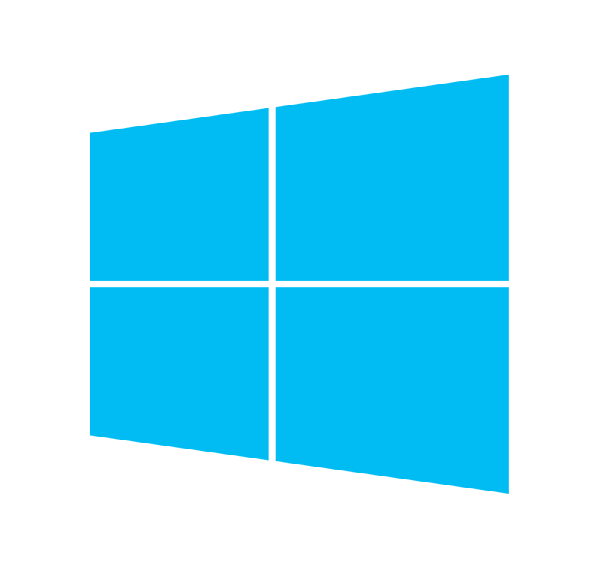
Azure AD 導入プランの例: O365 導入との並行検討
Office 365 導入 (Notes からの移行) のプロジェクトと同時並行で実施のケース (製造業：20,000 ユーザー規模)
カテゴリ | M1 |  | M2 |  | M3 |  | M4
マイルストーン
O365 導入
Azure AD 条件付きアクセス
Azure AD SSPR
Azure AD SaaS 連携
Azure AD その他
O365 導入スタート
(設計は済んでいる状態)
パイロットスタート
段階移行スタート
O365 構築
パイロット
展開開始
アクセスコントロール
要件整理
条件付きアクセス
設計書作成
レビュー
テスト
本番導入
Azure AD 運用設計
ロール設計
アプリ設計
ライセンス管理
監視
Portal 設定 など
設計
テスト
周知
準備
段階的に周知
PoC
SaaS 連携
設計
レビュー
テスト
本番導入
ライセンス付与方式
Azure AD Connect
設計
Azure AD Connect
構築
同期ルール設定
AD 同期構成の検討

Slide 19
難易度 * 効果表現のモデル
導入難易度
今すぐ導入可能
早期の実績作成として
低
いますぐ着手すべき施策
特権アカウント管理
(PIM)
SaaS 連携
セルフサービス
パスワードリセット
モダンなアクセスコントロール
(条件付きアクセス)
低
高
中-長期的な導入を目指し
計画をスタート
ビジネス効果
パートナーコラボ
(B2B)
オンプレアプリ公開
ADFS 撤廃
リスク検知/対応
(Identity Protection)
高

Slide 20
Azure AD 担当者がフォローするべき情報ソース
必ずフォローすべき Blog
EMS Blog: https://cloudblogs.microsoft.com/enterprisemobility/ Azure AD (EMS) 開発チームメンバーが新たに登場した/プレビューが開始された機能についての情報をいち早く公開。また、Azure AD 管理者がおさえておくべきセキュリティホワイトペーパーなどもこちらに投稿される。
Japan Azure Identity Support Blog: https://blogs.technet.microsoft.com/jpazureid “Azure Identity サポートのブログでは、新機能に関しての紹介だけでなく、日本の多くの Azure 利用者からサポート依頼を直接受けている Azure Identity サポート エンジニアという立場から、時には私どもの視点を交えて、皆様のお役に立つ情報を発信しています。”
Azure AD Program Manager が提供する Tips 集 お客様への技術支援の中で、よくあるご質問や、Docs で提供されているよりも詳しい日本語の解説が必要と感じたトピックを随時アップデートしています
http://aka.ms/aadtips

Slide 21
Azure AD 利活用の進め方
機能ベースではなく、シナリオベースで導入を検討/提案する
取り掛かりやすいものから実施。
特権アカウント管理：導入作業は容易なうえ、セキュリティ上最重要な施策
SaaS 連携：SaaS 連携はどの組織でも要件あり。IT 部がシャドー IT を巻き取るきっかけとして検討
条件付きアクセス： ADFS との共存も可能。O365 を利用されているお客様は検討価値あり
セルフサービスパスワードリセット：追加のインフラ必要なし、ユーザーを絞って展開可能
本日の資料 URL : http://aka.ms/webinarppt

Slide 22
Coming topics
aka.ms/AzureADWebinar
日程 (仮) | トピック
8/30(木) 13:30-14:15 | Azure Active Directory 利用開始への第一歩 Getting Ready for Azure AD
9/13木) 13:30-14:15 | IP ベースのアクセス制御からの脱却してよりセキュアな環境を構築しよう Implement zero trust security using device based conditional
9/27(木) 13:30-14:15 | Office365 および Azure AD 管理者が必ずやっておくべきセキュリティ対策 Key things O365 administrators must do for securing corporate identity
10/11(金) 13:30-14:15 | Azure AD の SaaS アプリケーション認証への活用 Utilize Azure AD for 3rp Party app authentication
10/25(木) 13:30-14:15 | Azure AD で実現するスムーズな外部パートナー協業 Accelerate partner collaboration through Azure AD

Slide 23
Q & A

Slide 24
ご参加ありがとうございました！
終了後、アンケートへのご回答お願いいたします！
今後の Webinar でどんな話を聞きたいか、教えてください。

